Slide 1


Школа кулинарного мастерства
«Сам себе повар»
Руководитель проекта:Гафулова Элена
Автор проекта: Елизавета Репина

Slide 2
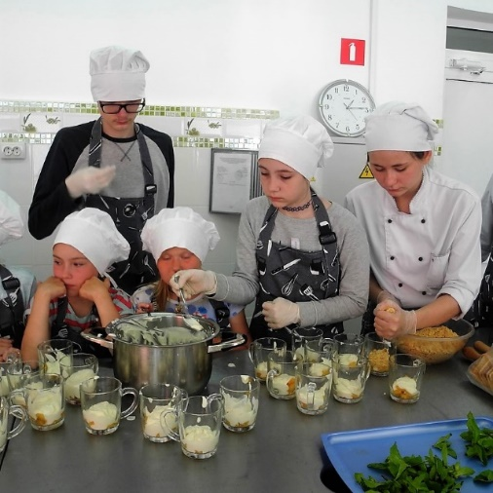
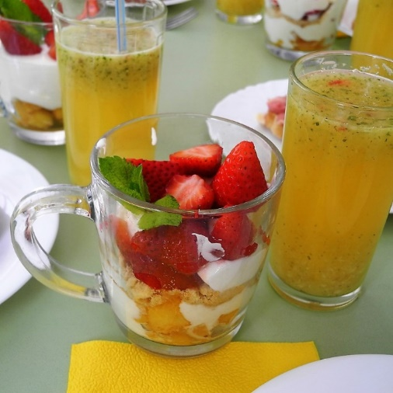
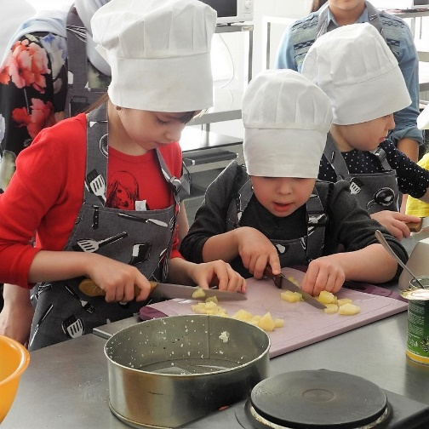
Серия мастер-классов
1 МК
2 МК
3 МК
4 МК
5 МК
6 МК
...

Slide 3
2 раза в месяц
15 детей
1,5 часа
Цели
Задачи
Проведение кулинарных мастер-классов
Стимулирование процесса социализации детей
Ознакомление обучающихся на практике с профессией повара
Обучить в рамках Школы кулинарного мастерства «Сам себе повар» 65 детей-сирот и детей, оставшихся без попечения родителей в возрасте 7-18 лет г. Тюмени к 31.05.2018г.

Slide 4
Проект направлен на:
Содействие при формировании нравственных ценностей среди молодежи
Расширение кругозора детей и помощь в развитии творческого мышления
Социализацию детей, работе в одной команде под руководством взрослого

Slide 5
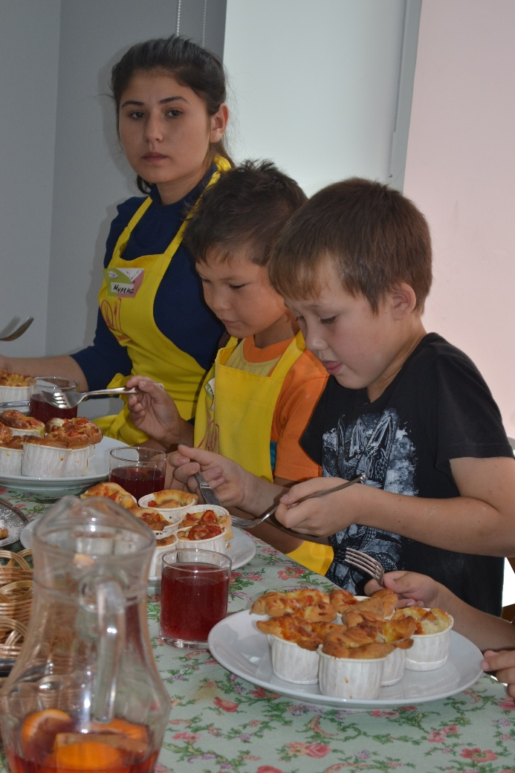
результаты
Качеств.
1. Повышение у обучающихся интереса к профессии повара
2. Развитие у обучающихся на мастер-классах новых навыков
3.Совершенствова-ние у обучающихся имеющихся или полученных навыков
4. Прохождение процесса социализации детьми

Slide 6
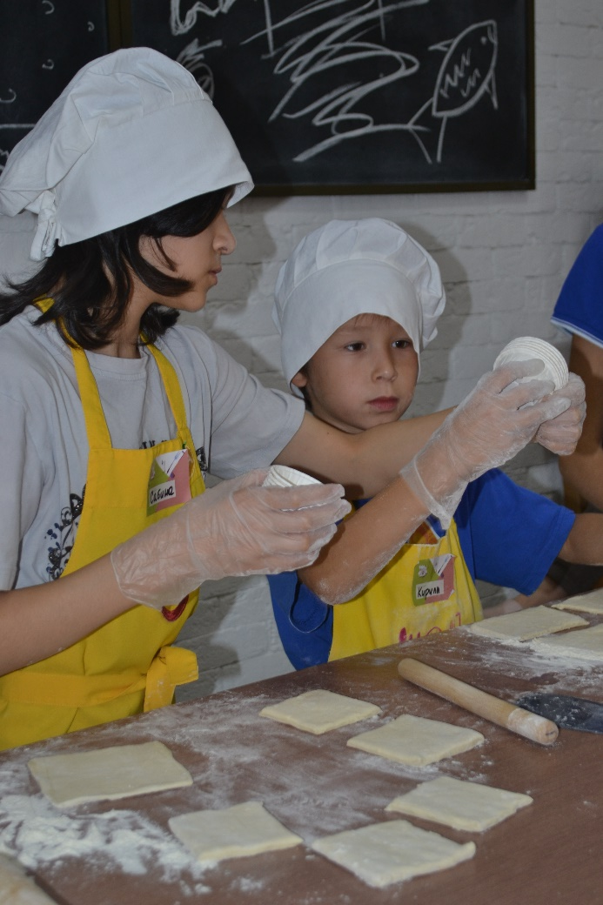
результаты
Количетв.
1. Проведено 5 кулинарных мастер-классов
2. Обучено 65 детей
3. Привлечено выпускников школ г. Тюмени в качестве абитуриентов в учебные заведения
4. Выдано 65 сертификатов об окончании Школы «Сам себе повар»

Slide 7
Спасибо за внимание!
Контакты руководителя проекта:
Гафулова Элена
тел:89504951343

